Slide 1
Svaly hrudníku, břicha, pánve
(Musculi thoracis, abdominis et pelvis)

Slide 2
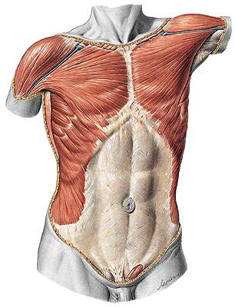
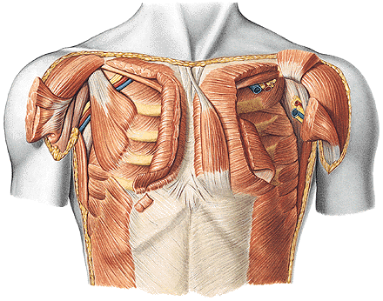
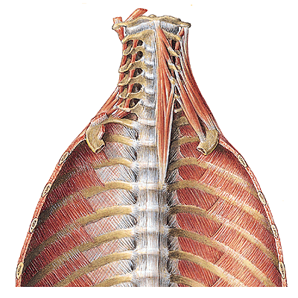
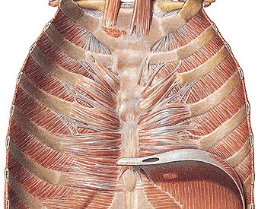
Svaly hrudníku (musculi thoracis)
1) Thorakohumerální (povrchové)
Musculus pectoralis major (velký prsní sval)
Musculus pectoralis minor (malý prsní sval)
Musculus subclavius (podklíčkový sval)
Musculus serratus anterior (přední zubatý sval)
2) Vlastní svaly hrudní (hluboké)
Musculi intercostales externi, interni et intimi (mezižeberní svaly vnější, vnitřní)
Musculus transversus thoracis (příčný hrudní sval)
3) Diaphragma (bránice)

Slide 3
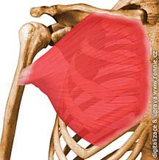
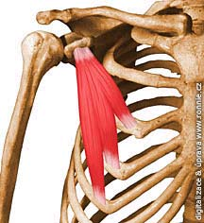
a) Thorakohumerální svaly
Musculus pectoralis major
o:
i:
f: pronace, flexe, addukce, pomocný vdechový sval
i: nn. pectorales (plexus brachialis)
Musculus pectoralis minor
o:
i:
f: táhne lopatku dopředu a dolů, pomocný vdechový sval
i: nn. pectorales (plexus brachialis)

Slide 4
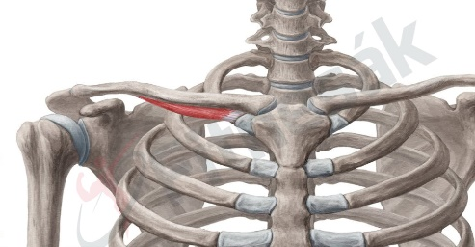
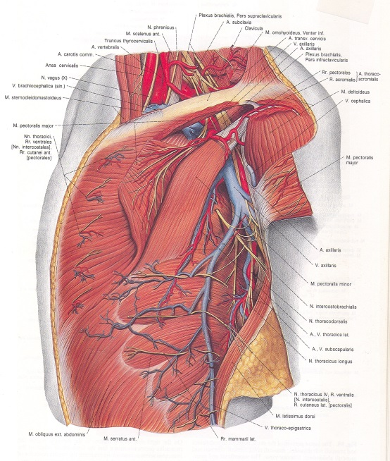
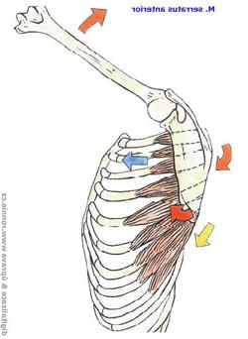
Thorakohumerální svaly
Musculus subclavius
o:
i:
f: táhne klíční kost k 1. žebru, fixuje klavikulu ve
sternoklavikulárním kloubu
i: n. subclavius (plexus brachialis)
Musculus serratus anterior
o:
i:
f: táhne dolní úhel lopatky laterálně,
přidržuje lopatku k hrudníku,
abdukce paže nad horizontálu (spolupráce s m. trapezius)
i: n. thoracicus longus (plexus brachialis)

Slide 5
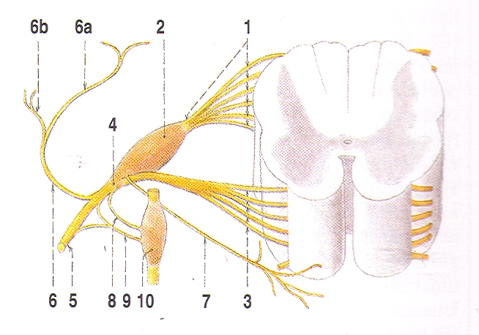
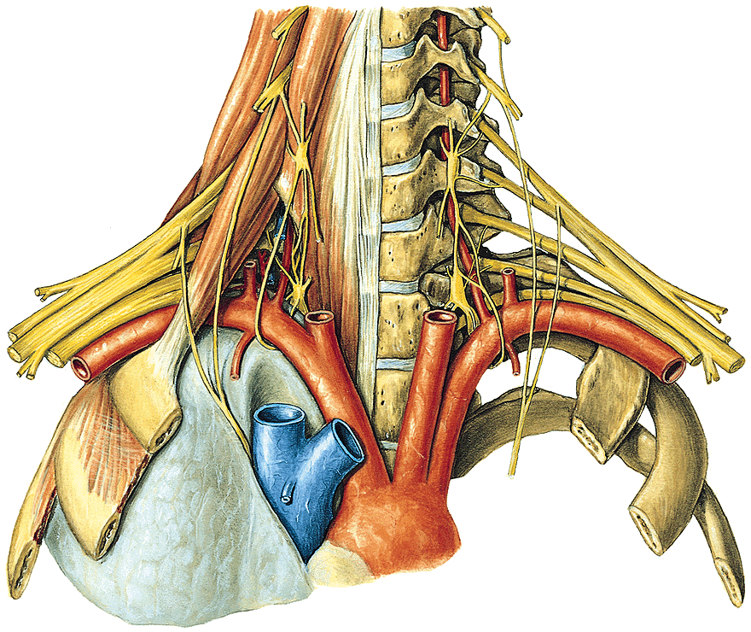
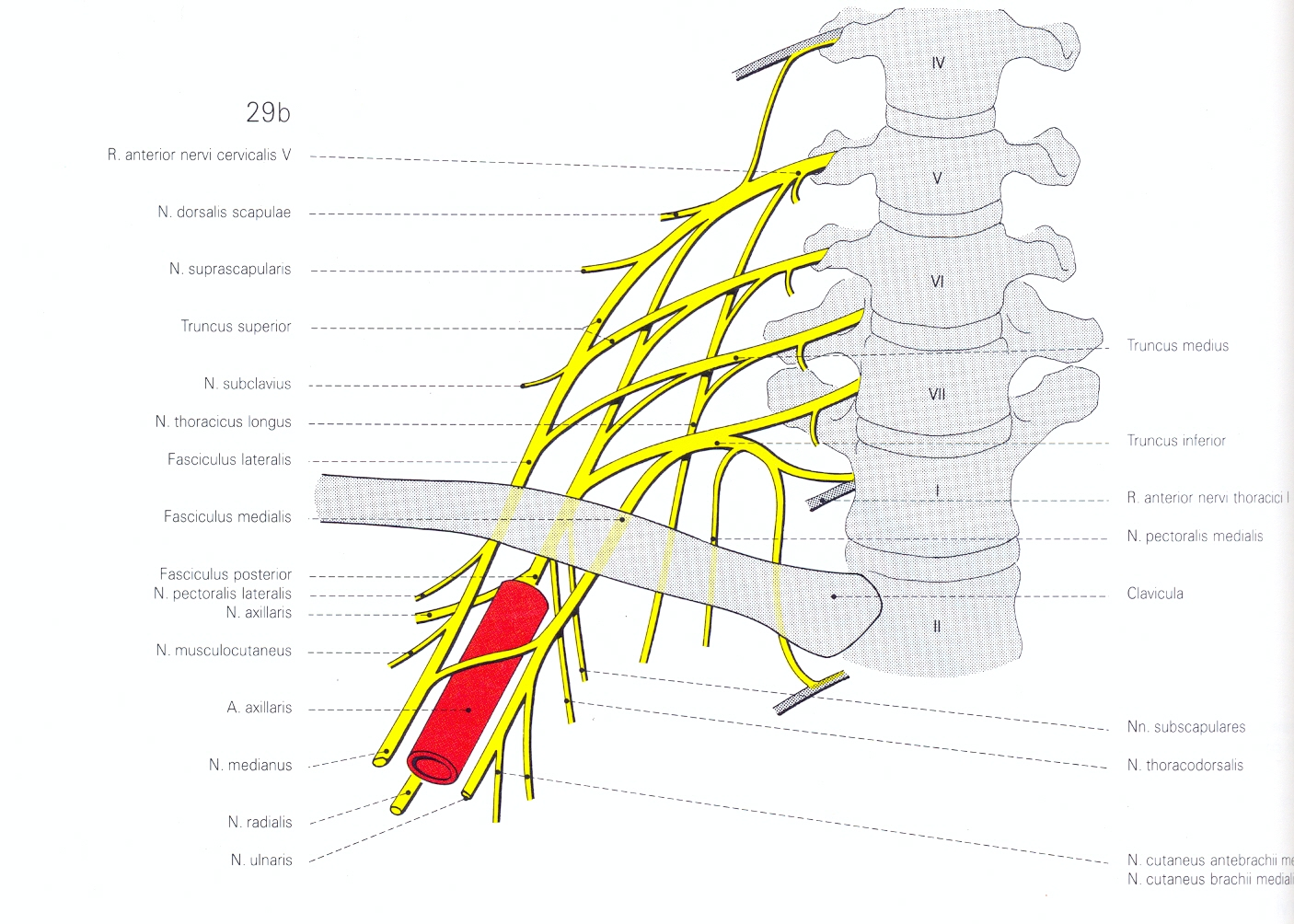
N. thoracicus longus
Nn. pectorales
Nn. pectorales
N. subclavius
N. thoracodorsalis
Pars supraclavicularis plexus brachialis

Slide 6
b) Vlastní svaly hrudní
Musculi intercostales externi
o:
i:
f: zvedá žebra, vdechový sval
Musculi intercostales interni et intimi
o:
i:
f: pokles žeber, výdechový sval
Musculus transversus thoracis
o:
i:
f: pokles žeber, výdechový sval
inervace celé skupiny: nn. intercostales

Slide 7
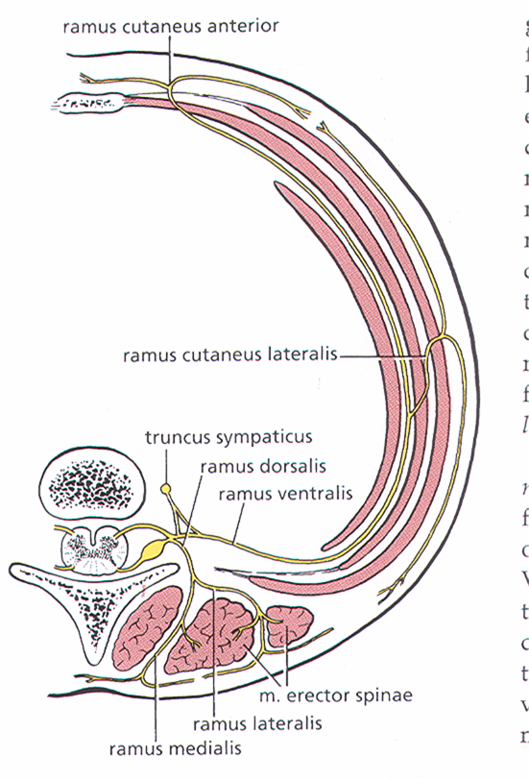
Membrana intercostalis externa et interna

Slide 8
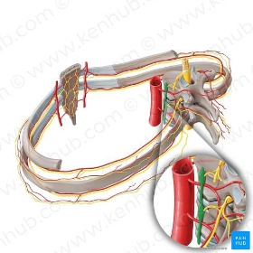
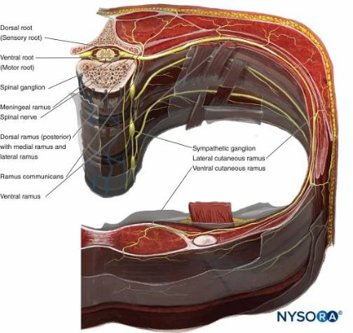
Nn. Intercostales – segmentální uspořádání
rr. musculares – pro mezižeberní svaly, spinokostální, břišní
rr. cutanei (ant., lat.) - kůže hrudníku a břicha + (nn. intercostobrachiales!!)

Slide 9
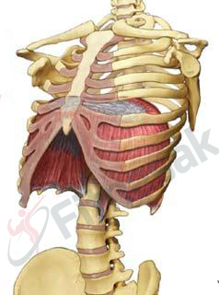
Diaphragma (bránice)
o:
pars sternalis:
pars costalis:
pars lumbalis:
crus mediale, crus laterale
i:
f: hlavní dýchací sval (inspirační)
i: n. phrenicus (plexus cervicalis)
trigonum sternocostale et lumbocostale

Slide 10
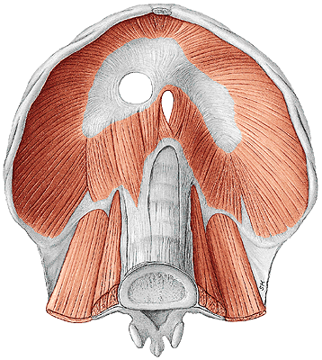
Bránice - diaphragma
hiatus aorticus (+ ductus thoracicus)
hiatus oesophageus (+ nn. vagi)
foramen venae cavae inferioris
Centrum tendineum
*
*
*

Slide 11
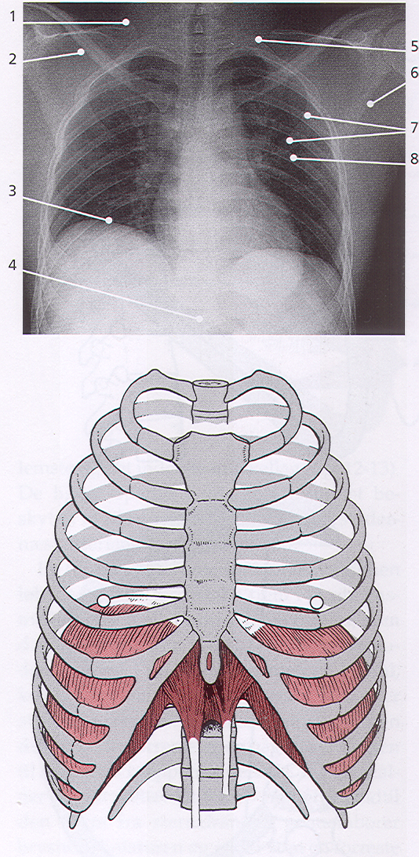
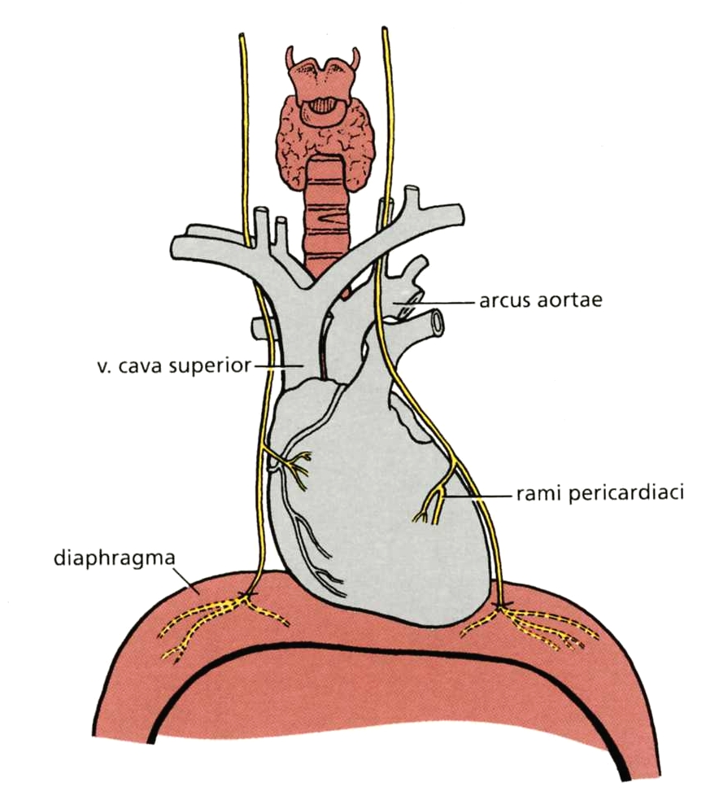
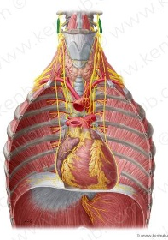
Vztah bránice a osrdečníku (perikard)
N. phrenicus

Slide 12
Pohyby bránice
Kontrakce bránice – vdech
Relaxace bránice – výdech

Slide 13
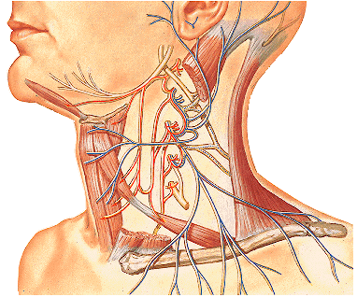
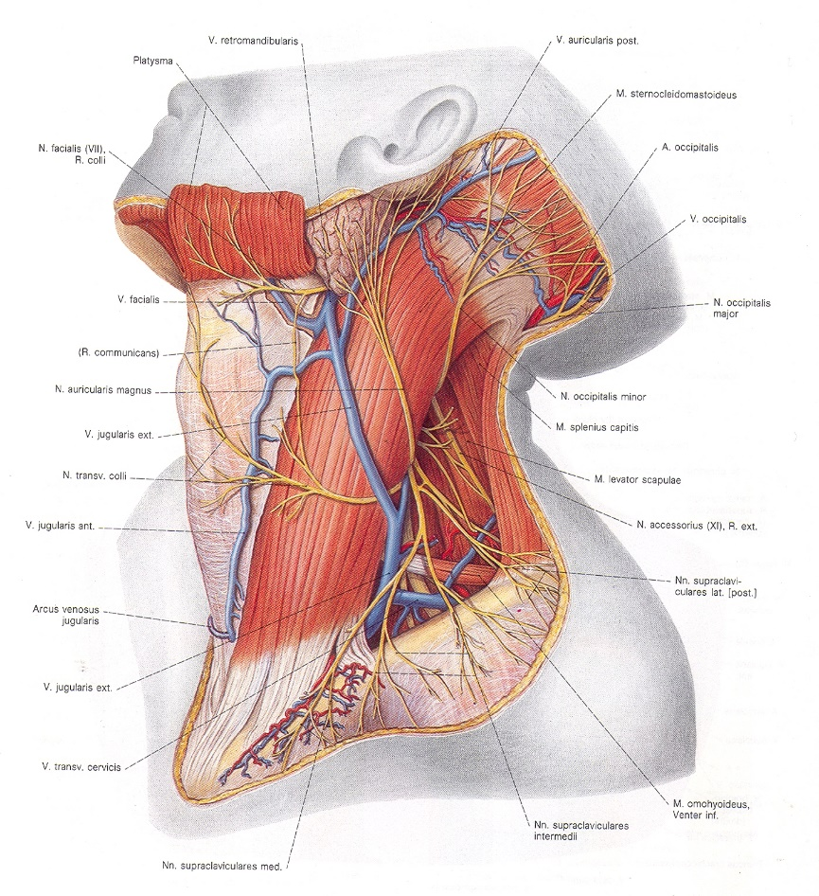
PLEXUS CERVICALIS (C1-C4)
Uložení: pod m. sternocleidomastoideus na m. scalenus medius, pokryt hlubokým listem krční fascie
Sensitivní nervy: výstup za ½ dorzálního okraje m. sternocleidomastoideus – punctum nervosum
(Erbův bod)
N. occipitalis minor
N. auricularis magnus
N. transversus colli (ansa cervicalis superficialis s ramus colli n.VII pro platysmu)
Nn. supraclaviculares
2. Motorické nervy
Rami musculares + R. inferior ansae cervicales profundae pro infrahyoidní svaly
N. phrenicus (sensitivní vlákna pro perikard a pleuru), rr. phrenici pro bránici. Dráždění n. phrenicus a bránice způsobuje
škytavku (singultus), důležité spojky s n. subclavius.

Slide 14
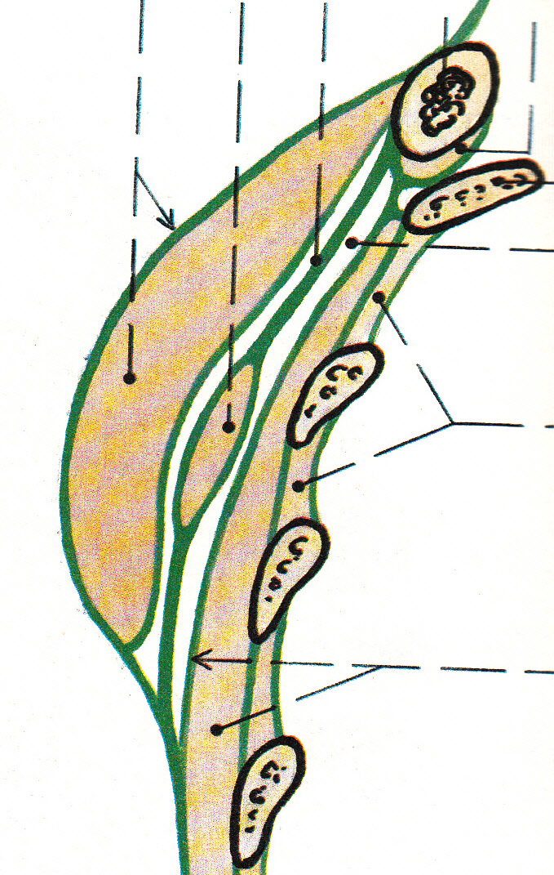
Hrudní fascie (fasciae thoracis)
m. pectoralis minor
m. pectoralis major
+fascia pectoralis spf.
fascia clavipectoralis
fascia pectoralis superficialis
fascia clavipectoralis
fascia endothoracica
m. subclavius
interkostální
svaly
m. serratus ant.
a jeho fascie

Slide 15
Svaly břicha
(musculi abdominis)

Slide 16
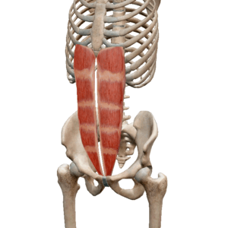
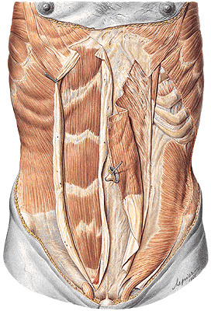
Svaly břicha (musculi abdominis)
a) Přední skupina
m. rectus abdominis (přímý břišní sval)
m. pyramidalis
b) Laterální skupina
m. obliquus externus abdominis (zevní šikmý břišní sval)
m. obliquus internus abdominis (vnitřní šikmý břišní sval)
m. transversus abdominis (příčný břišní sval)
(m. cremaster)
c) Dorsální skupina
m. quadratus lumborum

Slide 17
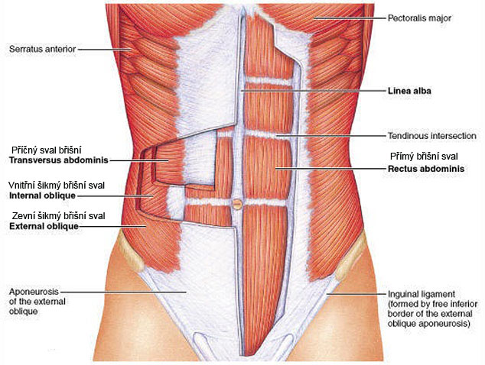

Slide 18
a) Přední skupina břišních svalů
M. rectus abdominis
o:
i:
(+3-4 intersectiones tendineae)
f: flexe trupu / zvedá pánev, břišní lis
i: nn. intercostales
M. pyramidalis (rudimentární)
o:
i:
f: napíná linea alba
i: nn. intercostales

Slide 19
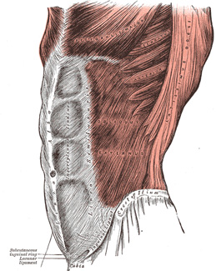
b) Laterální skupina břišních svalů
M. obliquus externus abdominis
o:
i:
f: oboustranný stah - předklon, břišní lis
jednostranný stah - úklon trupu na svou stranu,
pootočení na opačnou stranu
i: nn. intercostales

Slide 20
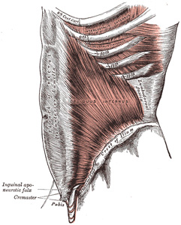
M. obliquus internus abdominis
o:
i:
f: oboustranný stah – předklon, výdech, břišní lis
jednostranný stah - úklon a otočení trupu na svou stranu
i: nn. intercostales, n. iliohypogastricus, n. ilioinguinalis (plexus lumbalis)

Slide 21
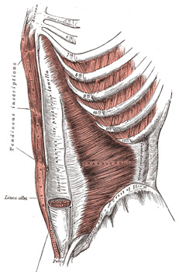
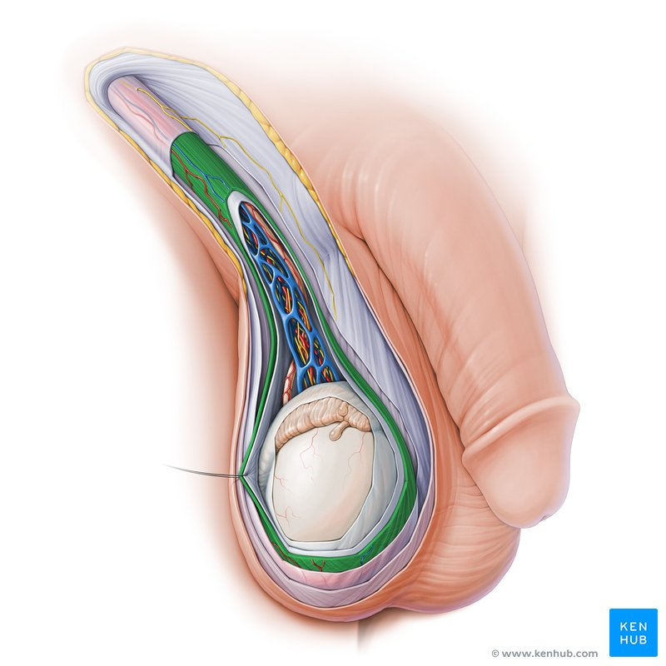
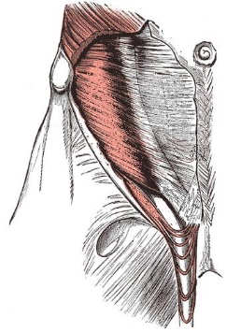
M. transversus abdominis
o:
i:
f: oboustranný stah – „zatahuje“ břicho, břišní lis
i: nn. intercostales, n. iliohypogastricus, n. ilioinguinalis (plexus lumbalis)
M. cremaster
o: snopce z m. obliquus int. a m. transversus abdominis
i: ♂ kličky kolem semenného provazce, ♀ lig. teres uteri
f: zvedá varle
i: n. genitofemoralis (plexus lumbalis)

Slide 22
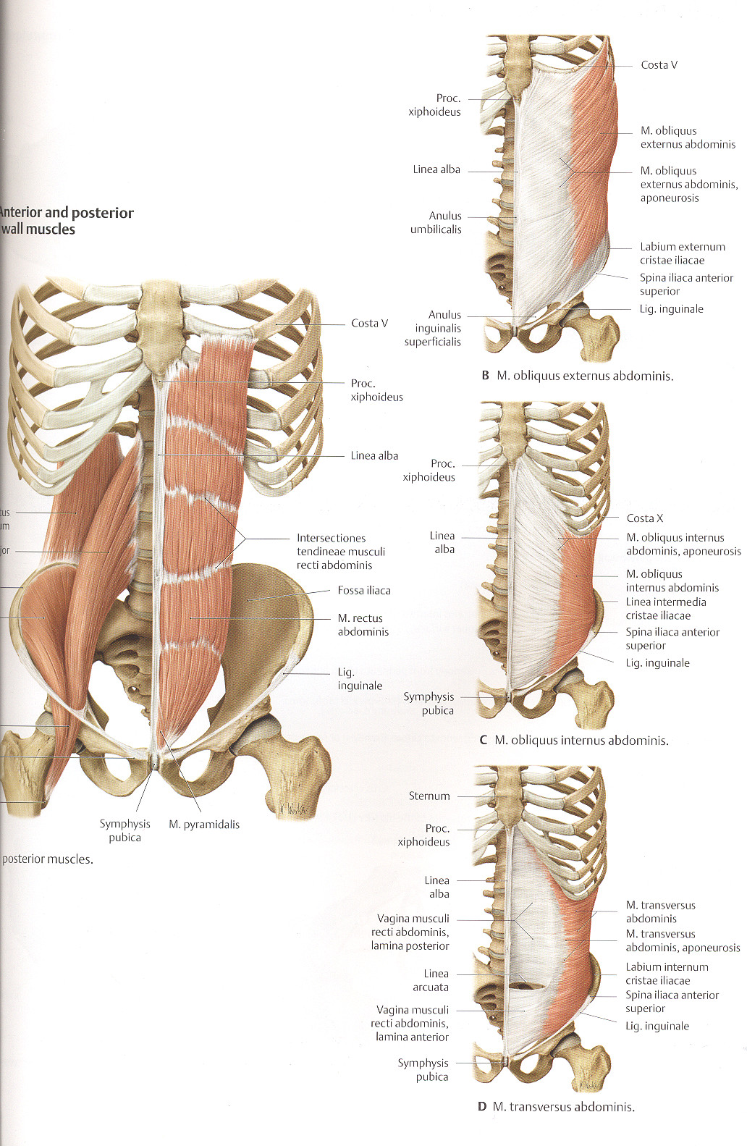

Slide 23
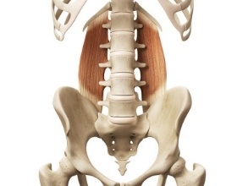
c) Zadní skupina břišních svalů
M. quadratus lumborum
o:
i:
f: jednostranný stah – úklon trupu
oboustranný stah – záklon trupu
i: n. subcostalis, plexus lumbalis

Slide 24
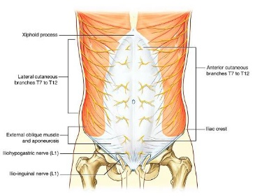

Slide 25
Pochva přímého břišního svalu (vagina musculi recti abdominis)
(tvořená aponeurózami laterální skupiny břišních svalů)
Horní čtvrtina
Dolní čtvrtina
Ventrálně:
aponeuróza m. obliquus externus abdominis,
přední list aponeurózy m. obliquus internus abdominis
Dorzálně:
zadní list aponeurózy m. obliquus internus abdominis
aponeuróza m. transversus abdominis
fascia transversalis
+pobřišnice (peritoneum)
Ventrálně:
aponeuróza m. obliquus ext. abdominis
aponeuróza m. obliquus int. abdominis
aponeuróza m. transversus abdominis
Dorzálně
fascia transversalis
+pobřišnice (peritoneum)

Slide 26
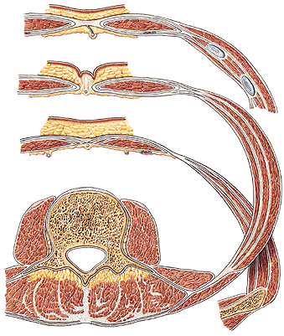
Pochva přímého břišního svalu (vagina m. recti abdominis)
Linea alba
externus
internus
transversus
Nad pupkem
externus
internus
transversus
Fascia transversalis a peritoneum
Pod pupkem

Slide 27
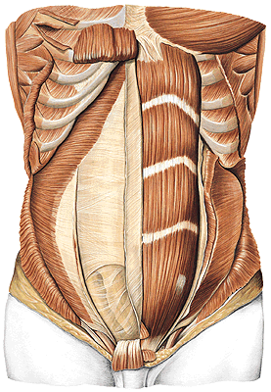
Linea alba = vazivový pruh (od processus xiphoideus k symphysis pubica; anulus umbilicalis)
umbilicus – pupeční jizva

Slide 28
Canalis inguinalis (tříselný kanál)
kanálek v laterální skupině břišních svalů asi 4 cm dlouhý; probíhá od anulus inguinalis profundus k anulus inguinalis superficialis
Přední stěna: aponeuróza m. obliquus ext. abdominis
Horní stěna: m. obliquus internus abdominis a m. transversus abdominis
Dolní stěna: lig. inguinale
Zadní stěna: fascia transversalis
Obsah:
♀ oblý vaz děložní (lig. teres uteri)
♂ semenný provazec (funiculus spermaticus)

Slide 29
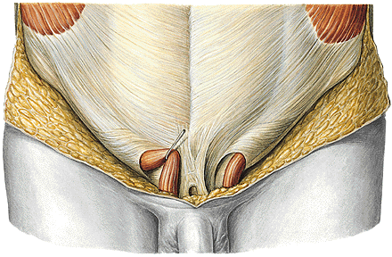
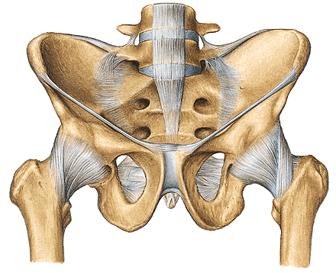
Přední stěna canalis inguinalis: aponeuróza musculus obliquus ext. abdominis
Anulus inguinalis superficialis
crus mediale
crus laterale
fibrae intercrurales
Dolní stěna canalis inguinalis: lig. inguinale
Lig. inguinale – zesílený dolní okraj aponeurózy m. obliquus ext.
abdominis - od spina iliaca ant. sup. k tuberculum pubicum

Slide 30
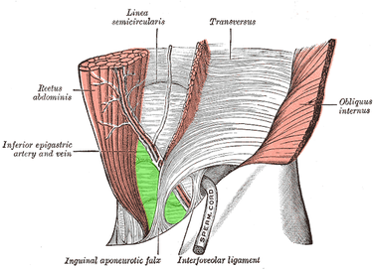
Horní stěna canalis inguinalis
okraj musculus obliquus int. abdominis a m. transversus abdominis (falx inguinalis=tendo conjunctivus)

Slide 31
Zadní stěna canalis inguinalis
fascia transversalis + peritoneum (pobřišnice)

Slide 32
Obsah canalis inguinalis
U mužů semenný provazec (funiculus spermaticus) + za nitroděložního vývoje sestup varlat do scrota
U žen lig. teres uteri (oblý vaz děložní)
M. cremaster
Zvedá varle
*
**
* linea semilunaris
** linea arcuata

Slide 33
Tříselné kýly (nepřímá a přímá)
Nepřímá tříselná kýla
Přímá tříselná kýla
Trigonum inguinale Hesselbachi je zeslabené místo přední stěny břišní ohraničené zesílenými pruhy transversální fascie (lig. interfoveolare, falx inguinalis) a ligamentum inguinale.

Slide 34
Fascie břišních svalů
Fascia abdominis superficialis (pokračuje jako fascia spermatica externa)
Lig. fundiforme penis (clitoridis)
Lig. suspensorium penis (clitoridis)
Fascia transversalis
(fascia umbilicalis, lig. interfoveolare)
(pokračování jako fascia spermatica interna)

Slide 35
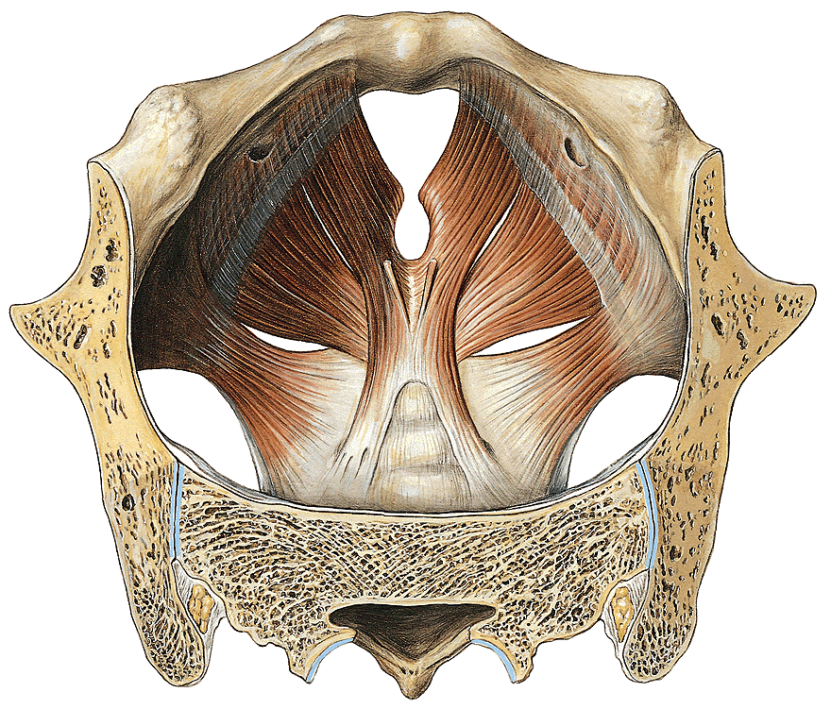
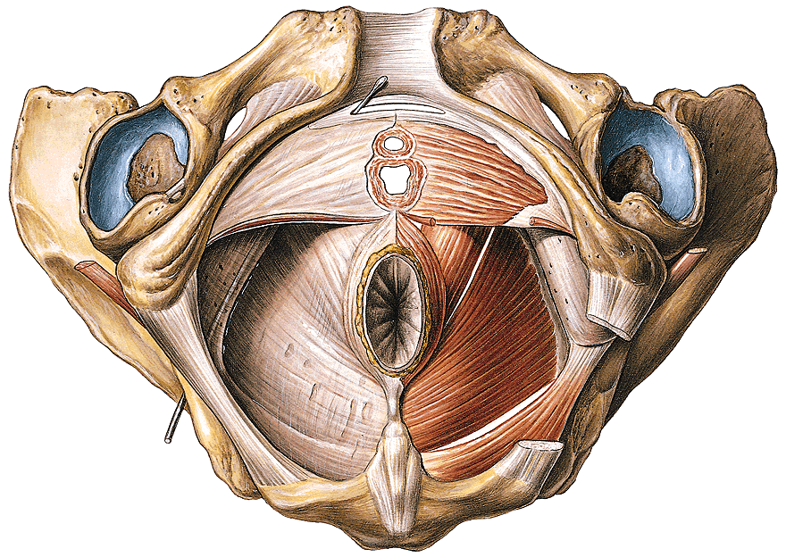
Svalové dno pánevní (diaphragma pelvis)
m. levator ani
m. pubococcygeus (od ramus superior ossis pubis, ohraničuje hiatus urogenitalis)
m. iliococcygeus (od sulcus obturatorius , fascia obturatoria, spina ischiadica)
i: lig. anococcygeum
f: zvedač konečníku, tvoří svalové dno pánve
i: plexus sacralis
m. coccygeus (vlákna se mísí s lig. sacrospinale)
m. sphincter ani externus
Fascia diaphragmatis pelvis superior
Fascia diaphragmatis pelvis inferior

Slide 36
Diaphragma pelvis
Svalové dno pánevní - pohled do malé pánve zevnitř
Pohled na svalové dno pánevní zvnějšku

Slide 37
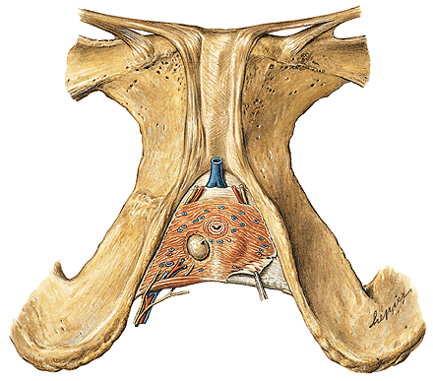
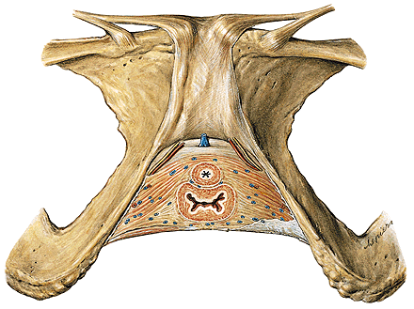
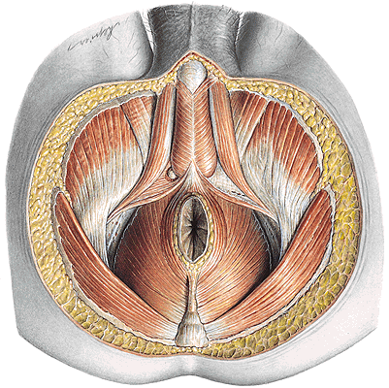
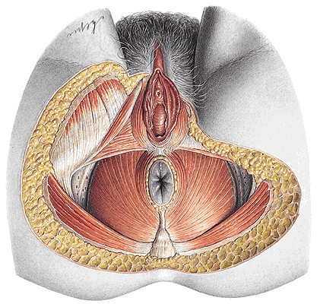
Diaphragma urogenitale
(Detaily budou probírány u pohlavního ústrojí)
m. transversus perinei profundus (u žen převaha vaziva)
m. transversus perinei superficialis
lig. transversum perinei
m. sphincter urethrae

Slide 38
Použité obrázky pocházejí z:
Moore, K. L. (1992): Clinical oriented anatomy. Third edition.
Williams&Wilkins, A Waverly Company.
Gilroy, A. M. et al. (2009): Atlas of Anatomy. Thieme New York, Stuttgart.
Putz, R. (2008):
Atlas of Human Anatomy Sobotta. Elsevier Books.
Platzer, W., Kahle, W., Leonhardt H. (1992):
Locomotor system. Georg Thieme Verlag, Stuttgart,
New York, 4th edition.
Čihák, R. (1987): Anatomie 1. Avicenum, Zdravotnické nakladatelství.

